Slide 1

VERIFICACIÓN DE LA AUTENCIDAD DE UNA FIRMA
JOSE ANDRES CHIA LERZUNDY
JUAN SEBASTIAN MARCON CABALLERO

Slide 2

Problemática
La firma tiene por fin identificar, asegurar o autentificar la identidad de un autor o remitente, o como una prueba del consentimiento y de verificación de la integridad y aprobación de la información contenida en un documento o similar, y que tiene carácter legal. Falsificar una firma es un delito en la mayoría de los códigos penales del mundo.
La problemática surge cuando una persona intenta imitar la firma de otra persona con el fin de suplantar su identidad.
¿Cómo se verifica la autenticidad de la firma?

Slide 3
Peritaje Caligráfico
El peritaje caligráfico es una disciplina de la criminalística con el propósito de comparar escritos y determinar falsificaciones de documentos, entre estos el análisis de firmas.
Encontrar rasgos de una firma que son característicos de ella para verificar su autenticidad.
Entre estos rasgos se encuentran:
- Cambios en la apariencia, tamaño, inclinación.
- Variación de rasgos.
- Presión en la escritura etc.

Slide 4
Objetivos
Generales:
  Hacer uso de técnicas de Machine Learning para verificar la autenticidad de una firma.
Específicos:.
Extraer las caracteriscas especificas de una firma y escoger la o las mas adecuadas para el modelo.
Realizar un análisis con los diferentes clasificadores vistos en clase y escoger el mas adecuado para nuestra problemática.

Slide 5
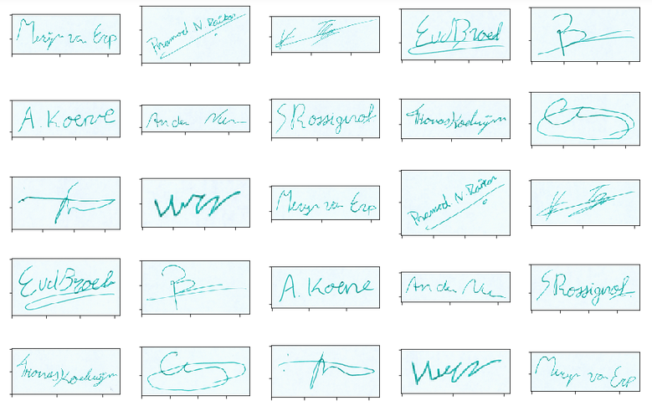

Slide 6
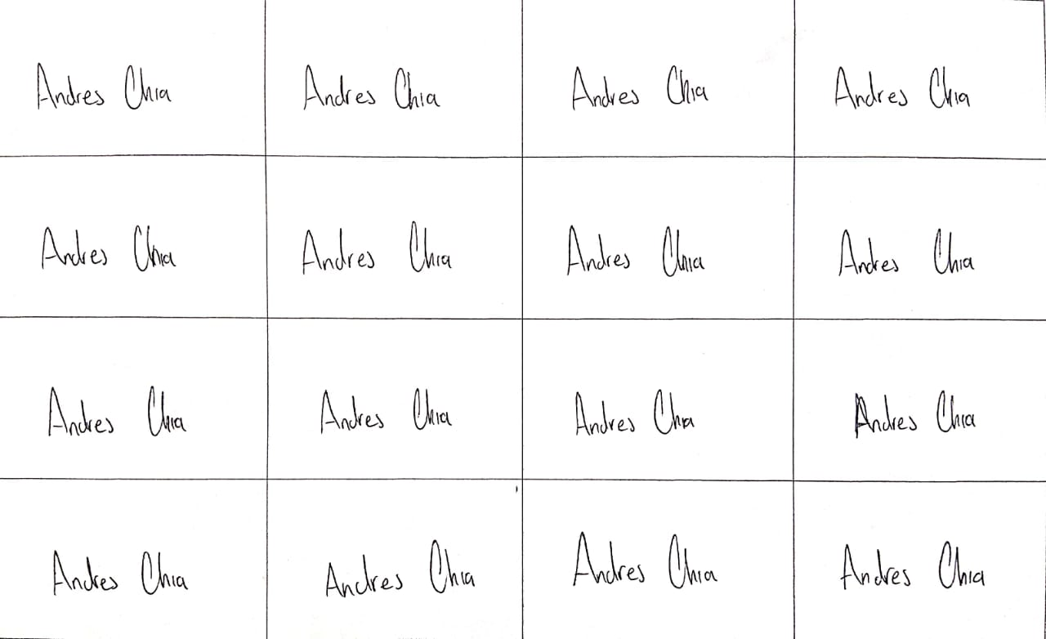

Slide 7
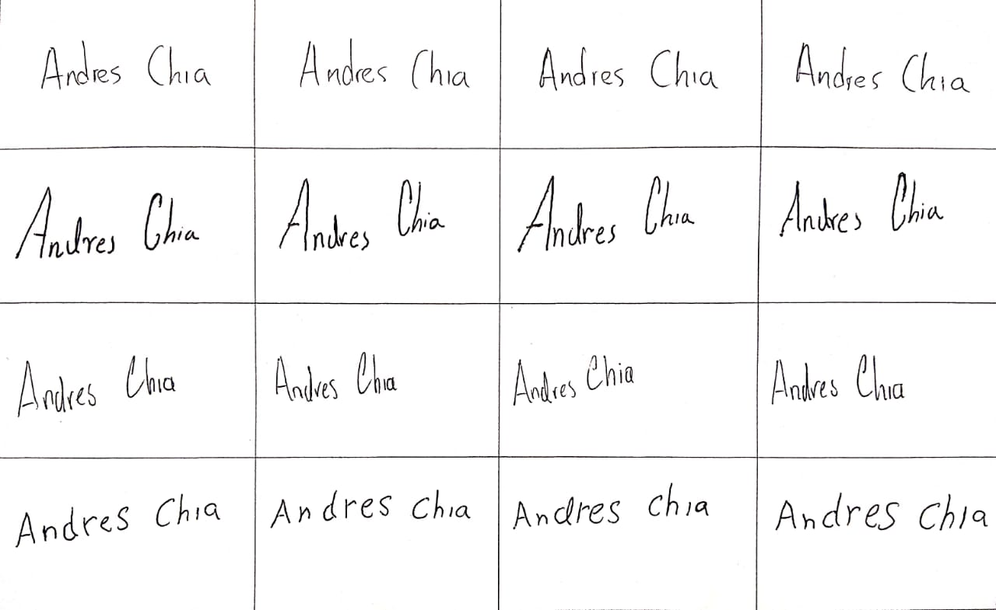

Slide 8
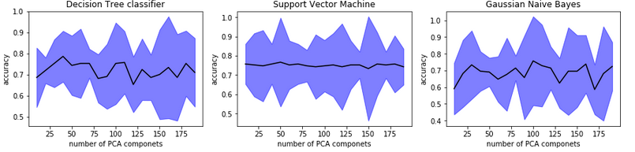
RESULTADOS

Slide 9


